Slide 1
Programmazione 2021-2027:
Seconda Conferenza di Valutazione e Forum pubblico della procedura di VAS del PR FESR
Milano, 27 gennaio 2022

Slide 2
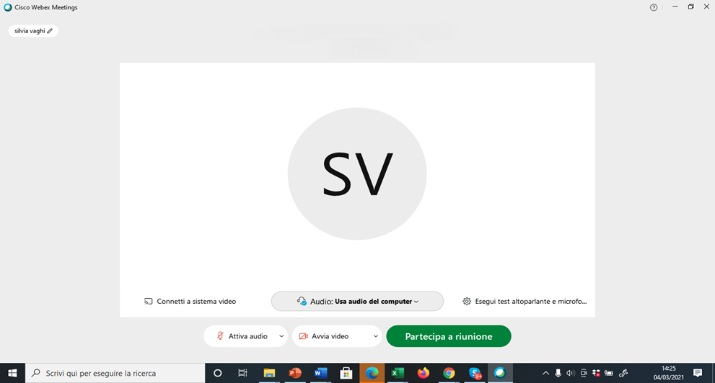
COME REGISTRARSI
Inserire Nome, Cognome e Ente/Società di appartenenza
(qualora siate registrati solo con il nome e cognome, è necessario uscire e rientrare, modificando qui)

Slide 3
PROGRAMMA DEI LAVORI
14.00 - Introduzione e apertura dei lavori
Sabrina Sammuri, DG Presidenza – Direttore Attuazione del programma del Presidente e promozione socio-economica correlata alle olimpiadi 2026
14.10 - Il Programma Regionale FESR 2021-2027
Federica Marzuoli, DG Presidenza - Programmazione e relazioni esterne, Struttura Coordinamento Programmazione Comunitaria e Gestione Fondo Sviluppo e Coesione – Autorità procedente
14.30 - La valutazione ambientale del PR FESR 2021-2027
Lucia Paolini, DG Territorio e Protezione Civile, Struttura Giuridico per il Territorio e VAS - Autorità competente per la VAS
14.50 - Il Rapporto Ambientale del PR FESR 2021-2027
Silvia Vaghi – Elena Conte, Poliedra – Centro di servizio e consulenza del Politecnico di Milano su pianificazione ambientale e territoriale
15.10 Pausa lavori (durante e prima della pausa verranno raccolte osservazioni tramite la chat della videoconferenza)
15.20 - Conferenza di Valutazione - primo riscontro alle osservazioni (Soggetti competenti in materia ambientale e degli Enti Territorialmente interessati)
15:55 - Forum pubblico - primo riscontro alle osservazioni (Pubblico interessato)
16.30 - Conclusione dei lavori

Slide 4
COME FARE INTERVENTI
Durante l’evento scrivere domande e/o prenotare interventi utilizzando la chat in basso a destra (nel campo «In» selezionare la voce «tutti»)
Per gli interventi prenotati indicare se riguardano principalmente:
Le direttrici strategiche del PR FESR 2021-27
I contenuti del Rapporto Ambientale
La procedura definita per il percorso Programma / VAS
Tutti i contributi saranno presi in considerazione nella procedura di VAS e ne sarà dato riscontro nell’ambito della stesura finale del Rapporto Ambientale
E’ comunque possibile presentare osservazioni scritte fino a lunedì 31 gennaio 2022 all’indirizzo PEC presidenza@pec.regione.lombardia.it e all’indirizzo VAS_POR_FESR@regione.lombardia.it

